Slide 1

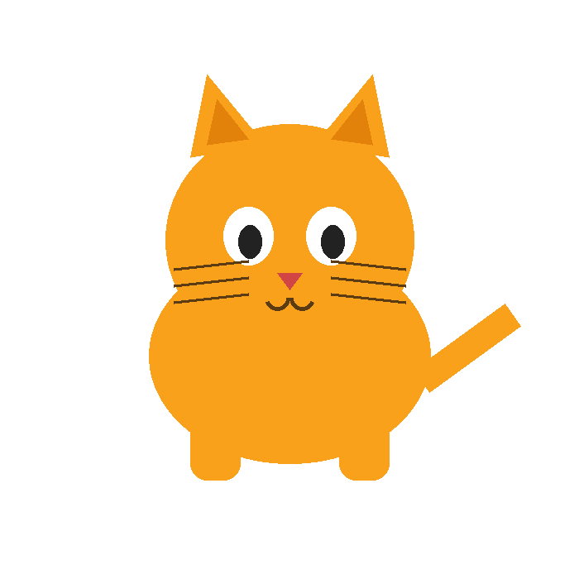
PENGENALAN CODING DASAR
SCRATCH
UNTUK SISWA SMP

Slide 2
TUJUAN
Tujuan Pembelajaran
✔ Memahami apa itu coding dan mengapa penting dipelajari.
✔ Mengenal Scratch sebagai bahasa pemrograman visual buatan MIT (Massachusetts Institute of Technology).
✔ Mengenal bagian-bagian antarmuka (interface) Scratch.
✔ Memahami konsep dasar: sequence, loop, dan percabangan (if).
✔ Membuat program sederhana pertama: sprite bergerak & berbicara.
Pengenalan Coding Dasar Scratch • SMP
2

Slide 3
PETA MATERI
Apa Saja yang Kita Pelajari?
1
2
3
4
Pengenalan
Coding & Scratch
Antarmuka
Bagian-bagian editor
Blok & Konsep
Sequence, loop, if
Praktik
Program pertama
Pengenalan Coding Dasar Scratch • SMP
3

Slide 4
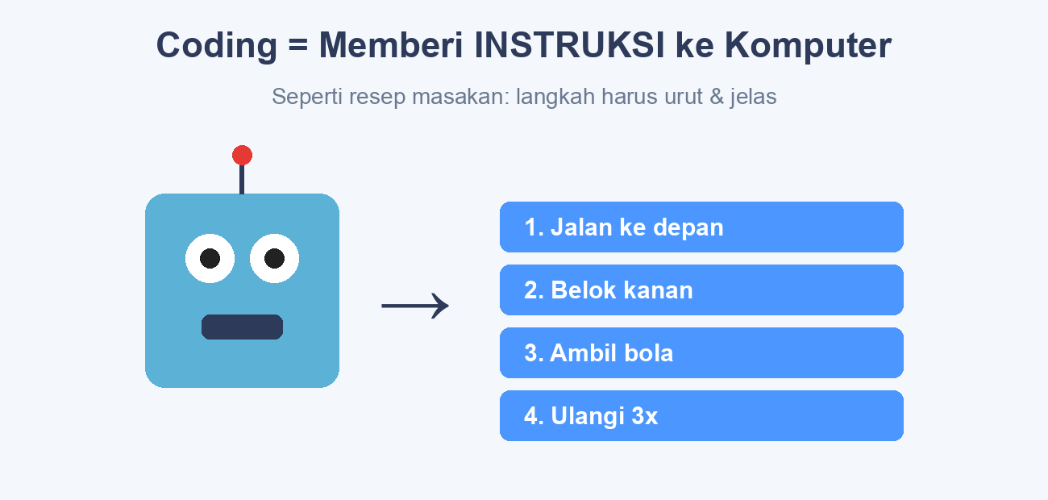
KONSEP DASAR
Apa itu Coding?
Coding adalah cara kita
memberi perintah/instruksi
kepada komputer agar melakukan
sesuatu.
Sama seperti resep masakan —
langkahnya harus urut dan jelas.
Pengenalan Coding Dasar Scratch • SMP
4

Slide 5
KONSEP DASAR
Coding Ada di Sekitar Kita!
🖥 Game & aplikasi di HP (Mobile Legends, TikTok, WhatsApp).
🖥 Website yang kamu buka setiap hari.
🖥 Robot, mobil pintar, dan kecerdasan buatan (AI).
🖥 Lampu lalu lintas dan mesin ATM.
Belajar coding = belajar berpikir logis & memecahkan masalah 💡
Pengenalan Coding Dasar Scratch • SMP
5

Slide 6
MENGENAL SCRATCH
Apa itu Scratch?
Scratch adalah bahasa
pemrograman visual berbasis blok
yang dibuat oleh MIT (Massachusetts Institute of Technology).
Kita tidak perlu mengetik kode —
cukup menyeret & menyatukan blok
seperti menyusun puzzle / LEGO. 🧩
Pengenalan Coding Dasar Scratch • SMP
6

Slide 7
MENGENAL SCRATCH
Fakta Menarik tentang Scratch
GRATIS
MIT
BROWSER
PEMULA
100% gratis untuk
semua orang
Dibuat oleh MIT Media Lab
(Massachusetts Institute of Technology)
Bisa dipakai langsung
di browser
Cocok untuk anak
& pemula
Pengenalan Coding Dasar Scratch • SMP
7

Slide 8
MENGENAL SCRATCH
Kenapa Belajar Scratch?
⭐ Mudah — tidak perlu hafal sintaks/ketik kode.
⭐ Melatih logika & kreativitas lewat membuat game/animasi.
⭐ Langsung terlihat hasilnya di panggung (visual).
⭐ Bekal awal sebelum belajar bahasa teks (Python, dll).
⭐ Seru & bisa dibagikan ke teman secara online.
Pengenalan Coding Dasar Scratch • SMP
8

Slide 9
PERSIAPAN
Cara Mengakses Scratch
ONLINE 🌐
OFFLINE 💾
Buka browser, kunjungi:
scratch.mit.edu
Klik “Buat / Create” — langsung
bisa coding tanpa instal apa pun.
Unduh Scratch Desktop
dari situs resmi Scratch.
Cocok bila internet terbatas —
bisa dipakai tanpa koneksi.
Pengenalan Coding Dasar Scratch • SMP
9

Slide 10
BAGIAN 1
Mengenal Antarmuka Scratch

Slide 11
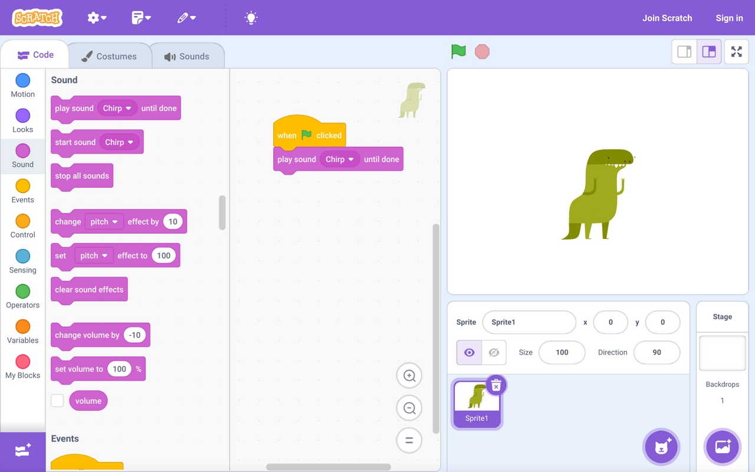
ANTARMUKA
Beginilah Tampilan Editor Scratch
Tampilan asli editor Scratch 3.0 (sumber: Wikimedia Commons)
Pengenalan Coding Dasar Scratch • SMP
11

Slide 12
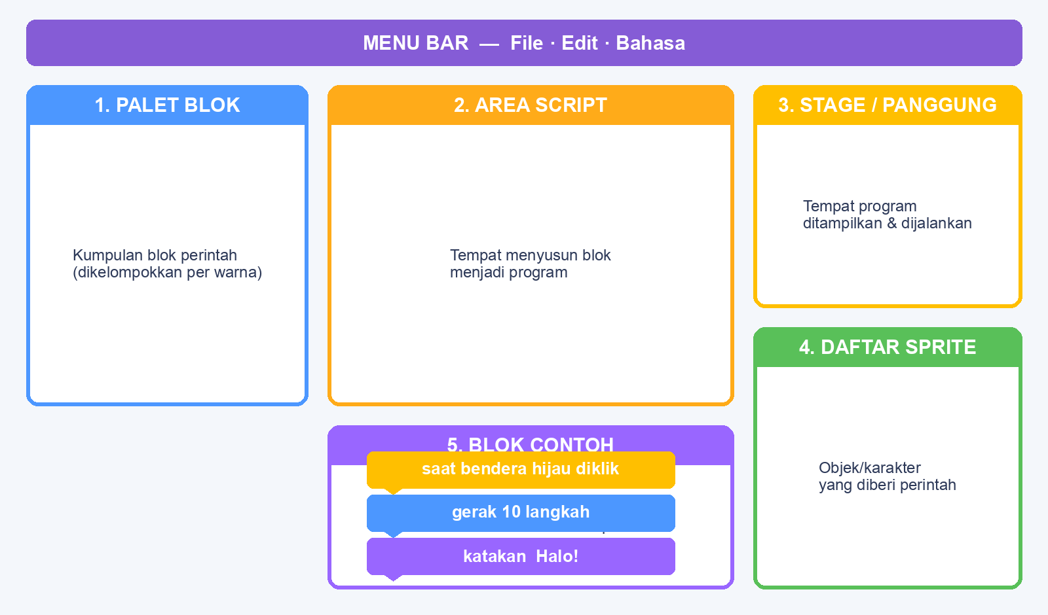
ANTARMUKA
5 Bagian Penting Editor Scratch
Pengenalan Coding Dasar Scratch • SMP
12

Slide 13
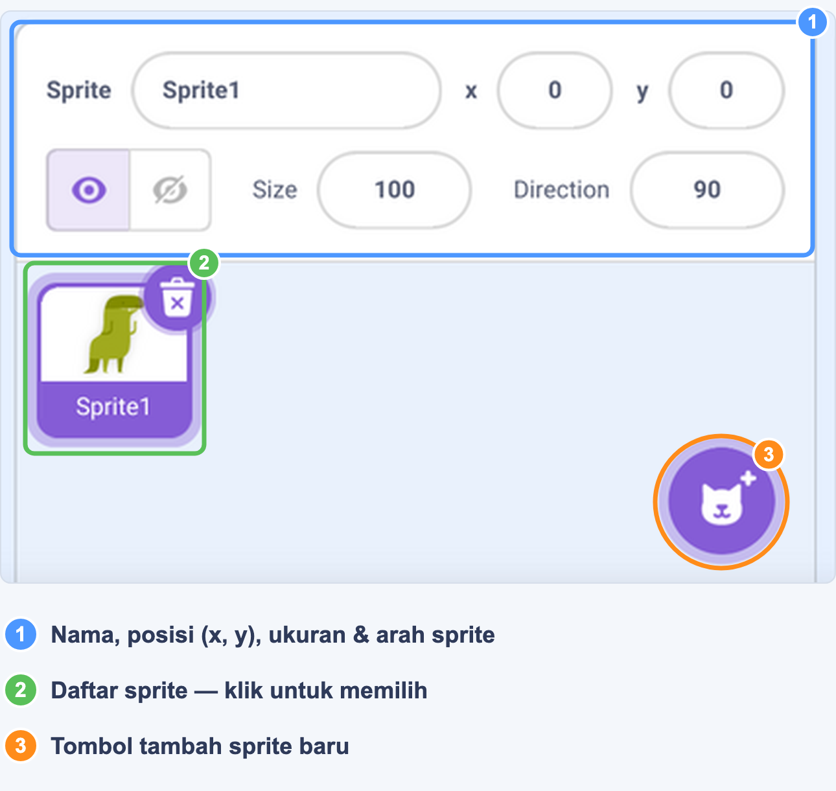
ANTARMUKA
Apa itu Sprite?
Sprite adalah objek atau karakter
di dalam proyek Scratch.
• Sprite bisa diberi perintah/blok.
• Kucing oranye adalah sprite bawaan.
• Bisa ditambah, dihapus, diganti
kostum & ukurannya.
Pengenalan Coding Dasar Scratch • SMP
13

Slide 14
ANTARMUKA
Stage (Panggung) & Backdrop
STAGE / PANGGUNG
BACKDROP / LATAR
Area tempat program
ditampilkan & dijalankan.
Di sinilah sprite bergerak,
berbicara, dan beraksi.
Gambar latar belakang
dari panggung.
Contoh: taman, kelas,
luar angkasa, dsb.
Pengenalan Coding Dasar Scratch • SMP
14

Slide 15
BAGIAN 2
Blok & Konsep Pemrograman

Slide 16
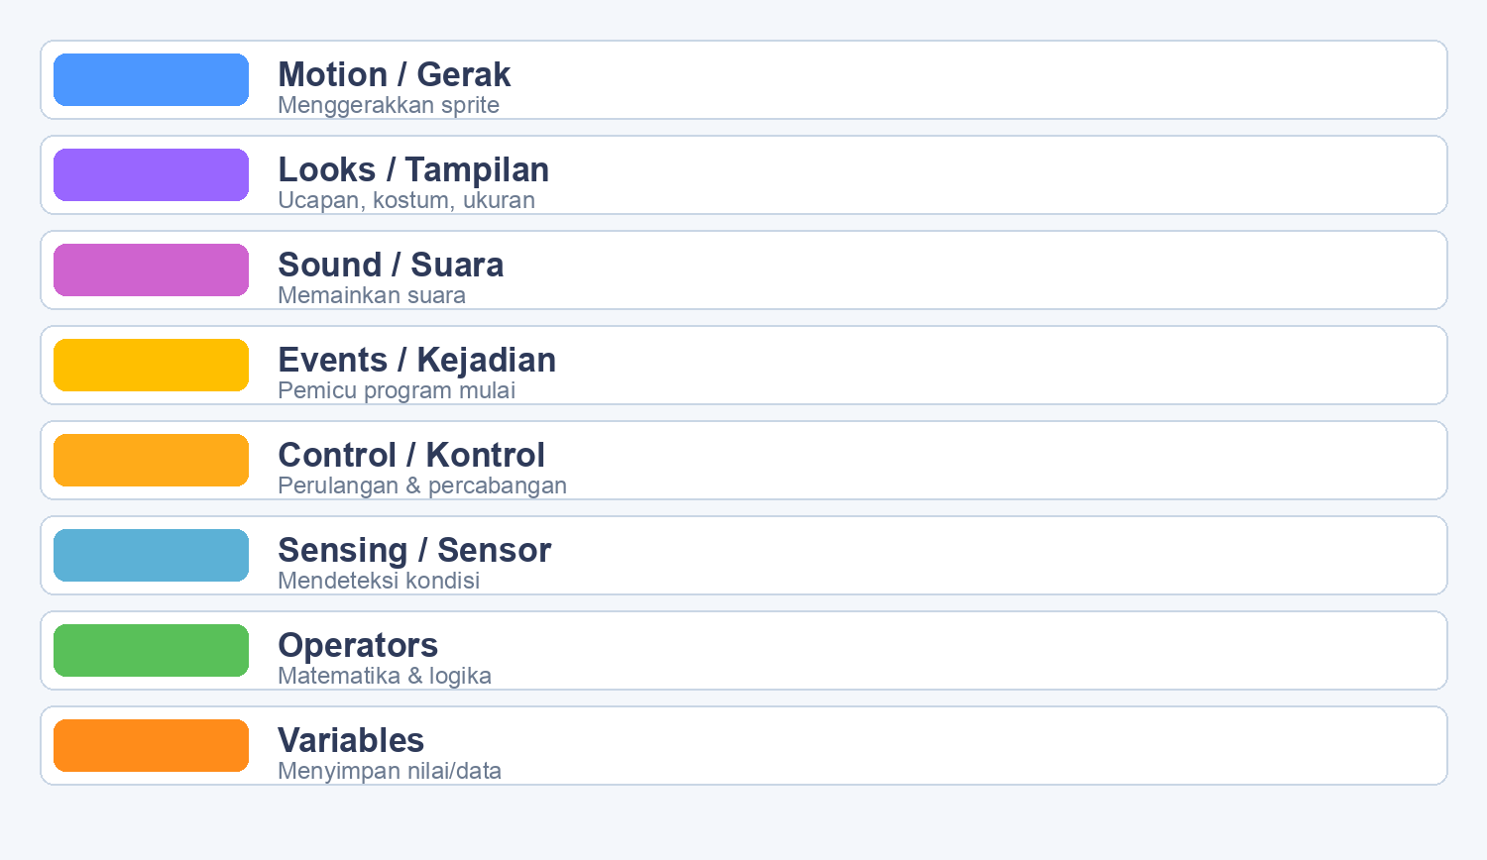
BLOK PEMROGRAMAN
Blok Dikelompokkan per Warna
Pengenalan Coding Dasar Scratch • SMP
16

Slide 17
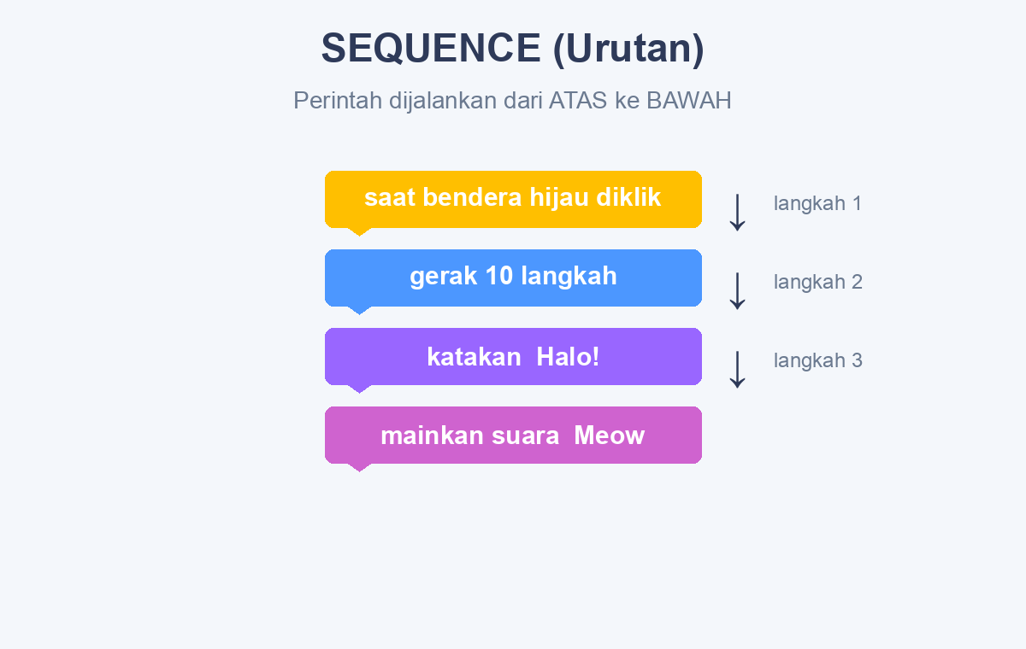
KONSEP #1
Sequence — Urutan
Program dijalankan
berurutan dari
ATAS ke BAWAH.
Urutan blok menentukan
apa yang terjadi lebih
dulu. 👣
Pengenalan Coding Dasar Scratch • SMP
17

Slide 18
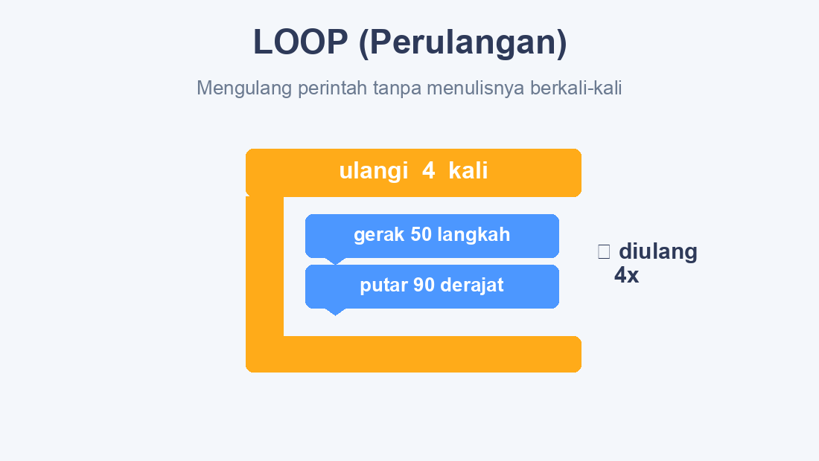
KONSEP #2
Loop — Perulangan
Loop membuat perintah
diulang otomatis.
Daripada menulis blok
‘gerak’ 4 kali, cukup
bungkus dengan blok
‘ulangi 4 kali’. 🔁
Pengenalan Coding Dasar Scratch • SMP
18

Slide 19
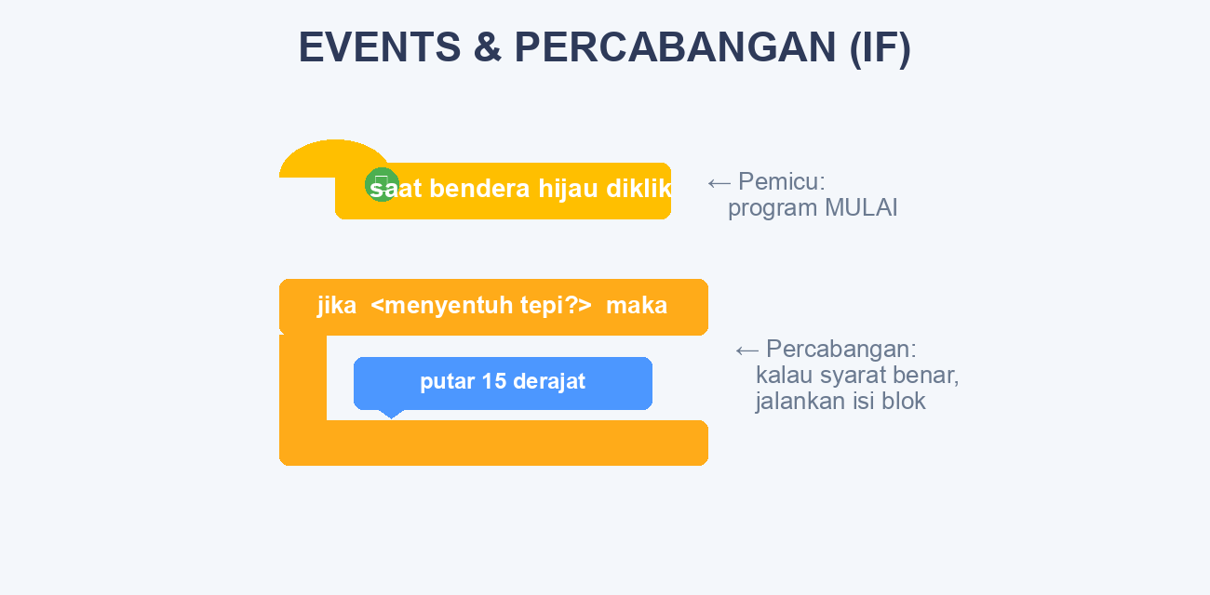
KONSEP #3
Events & Percabangan (If)
Events = pemicu program mulai. Percabangan (If) = keputusan berdasarkan syarat.
Pengenalan Coding Dasar Scratch • SMP
19

Slide 20
BAGIAN 3
Ayo Praktik Pertama! 🚀

Slide 21
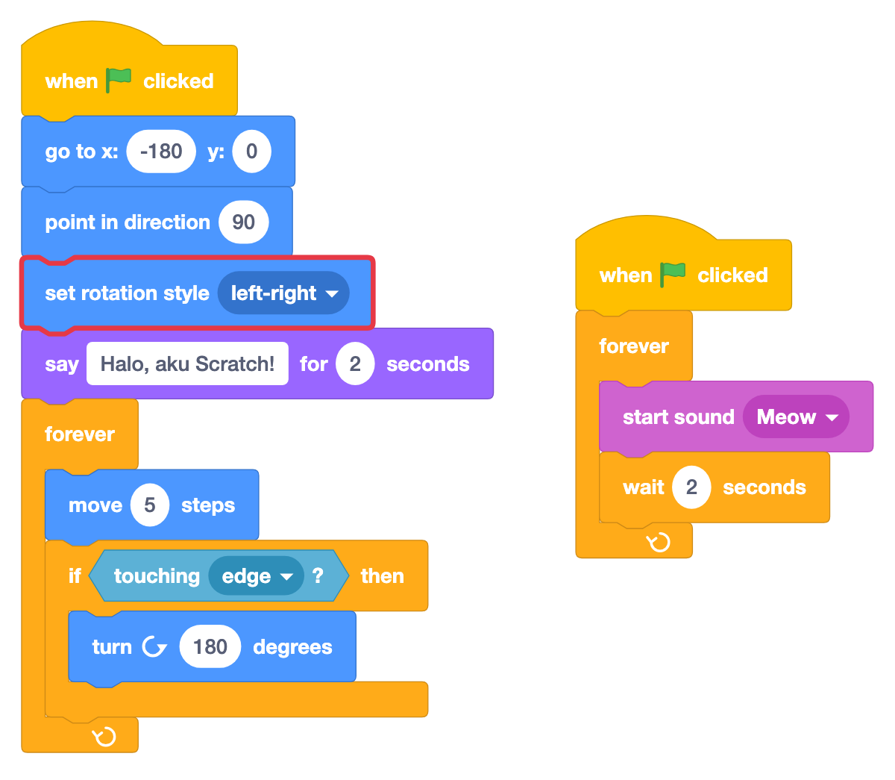
PRAKTIK
Kucing Bergerak & Berbicara
Susun 2 script berikut
di area script:
Klik bendera hijau
untuk menjalankannya.
Kucing jalan ke kanan. Begitu menyentuh pinggir panggung, ia berputar 180° dan jalan ke arah sebaliknya — badannya ikut berbalik.
Suara Meow terdengar tiap 2 detik. 🐱
⚠️ Jangan lewatkan set rotation style [left-right]. Tanpa blok itu kucing jadi terbalik saat pulang ke kiri.
Pengenalan Coding Dasar Scratch • SMP
21

Slide 22
PRAKTIK
Langkah-langkah Membuatnya
1
Buka scratch.mit.edu lalu klik “Buat”.
2
Events: “when green flag clicked”.
3
Motion: “go to x: (-180) y: (0)”, “point in direction (90)”, “set rotation style (left-right)”.
4
Looks: “say (Halo, aku Scratch!) for (2) seconds”.
5
Control: “forever” berisi “move (5) steps” — gerak halus tanpa henti.
6
Masih di dalam forever, pasang “if ⟨touching (edge)?⟩ then” (blok Sensing).
7
Isi if itu dengan “turn ↻ (180) degrees” — kucing balik arah di pinggir.
8
Script ke-2: “forever” berisi “start sound (Meow)” + “wait (2) seconds”.
9
Klik bendera hijau ▶ — kucing bolak-balik & mengeong tiap 2 detik!
Pengenalan Coding Dasar Scratch • SMP
22

Slide 23
TANTANGAN
Tantangan Mini untukmu 🎯
🎯 Buat kucing berjalan lalu berputar 360° (pakai loop!).
🎯 Ganti ucapan menjadi namamu sendiri.
🎯 Tambahkan suara “Meow” saat kucing bergerak.
🎯 Ganti backdrop menjadi pemandangan taman.
Pengenalan Coding Dasar Scratch • SMP
23

Slide 24
PENUTUP
Rangkuman
✅ Coding = memberi instruksi terurut kepada komputer.
✅ Scratch = pemrograman visual berbasis blok buatan MIT (Massachusetts Institute of Technology).
✅ Interface: Palet Blok, Area Script, Stage, dan Sprite.
✅ Blok dikelompokkan per warna sesuai fungsinya.
✅ Konsep dasar: Sequence, Loop, dan Percabangan (If).
Pengenalan Coding Dasar Scratch • SMP
24

Slide 25
Terima Kasih! 🎉
Selamat mencoba & berkreasi dengan Scratch!
Lanjut ke Part 2 untuk membuat game pertamamu.

